Slide 1


VS 2010 集成开发环境的使用

Slide 2

程序集成开发环境IDE（Integrated Development Environment,IDE）是一个开发程序的工具，辅助程序员编写、调试和运行程序。
本课程采用的IDE是Microsoft Visual Studio2010，作为学习C++语言和开发程序的工具。

Slide 3
几个术语
1.解决方案（Solution）
VS使用解决方案来组织和管理多个相关的项目。
2. 项目（Project)
在VS程序开发环境下，编写程序的工作是以项目为单位。开发一个软件，相当于开发一个项目，项目的作用是协调组织好一个软件中的所有程序代码、头文件或其他额外资源。本课程只学习C++语言Win32 控制台应用程序（Win32 Console Application）类型的应用程序开发。

Slide 4
几个术语
3. 源程序（Source File）
程序员编写的C++程序就叫源程序，源程序文件的扩展名为.cpp，一般放在项目的源文件目录中。
4. 编译并连接（Build）
编译并连接是把源程序编译成目标程序和可执行程序。
5. 运行（Run）
运行就是启动一个可执行程序使其开始运行。
6. 调试（Debug）
调试一般是指当程序运行出错时，借助VS 2010中的调试工具，逐条执行或部分执行程序的代码，找到了程序出错的地方。

Slide 5
下面，学习使用VS 2010开发C++程序的步骤。
//第二个简单C++程序____Chap1_2.cpp
//设计日期：2017年9月29日
#include<iostream> //预处理命令
using namespace std; //命名空间
int main() //主函数
{
int x,y,result; //定义变量
cout<<"请输入两个整数："; //输出
cin>>x>>y; //从键盘输入数据
result=x+y; //进行计算和赋值处理
cout<<"两数之和为："<<result<<endl;
//向屏幕输出数据
return 0; = //函数返回
}

Slide 6
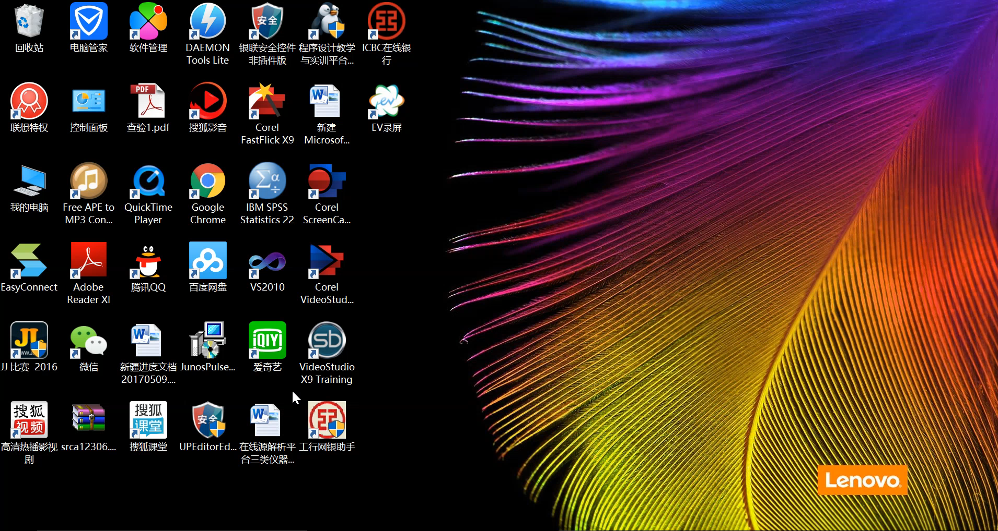
创建一个项目

Slide 7
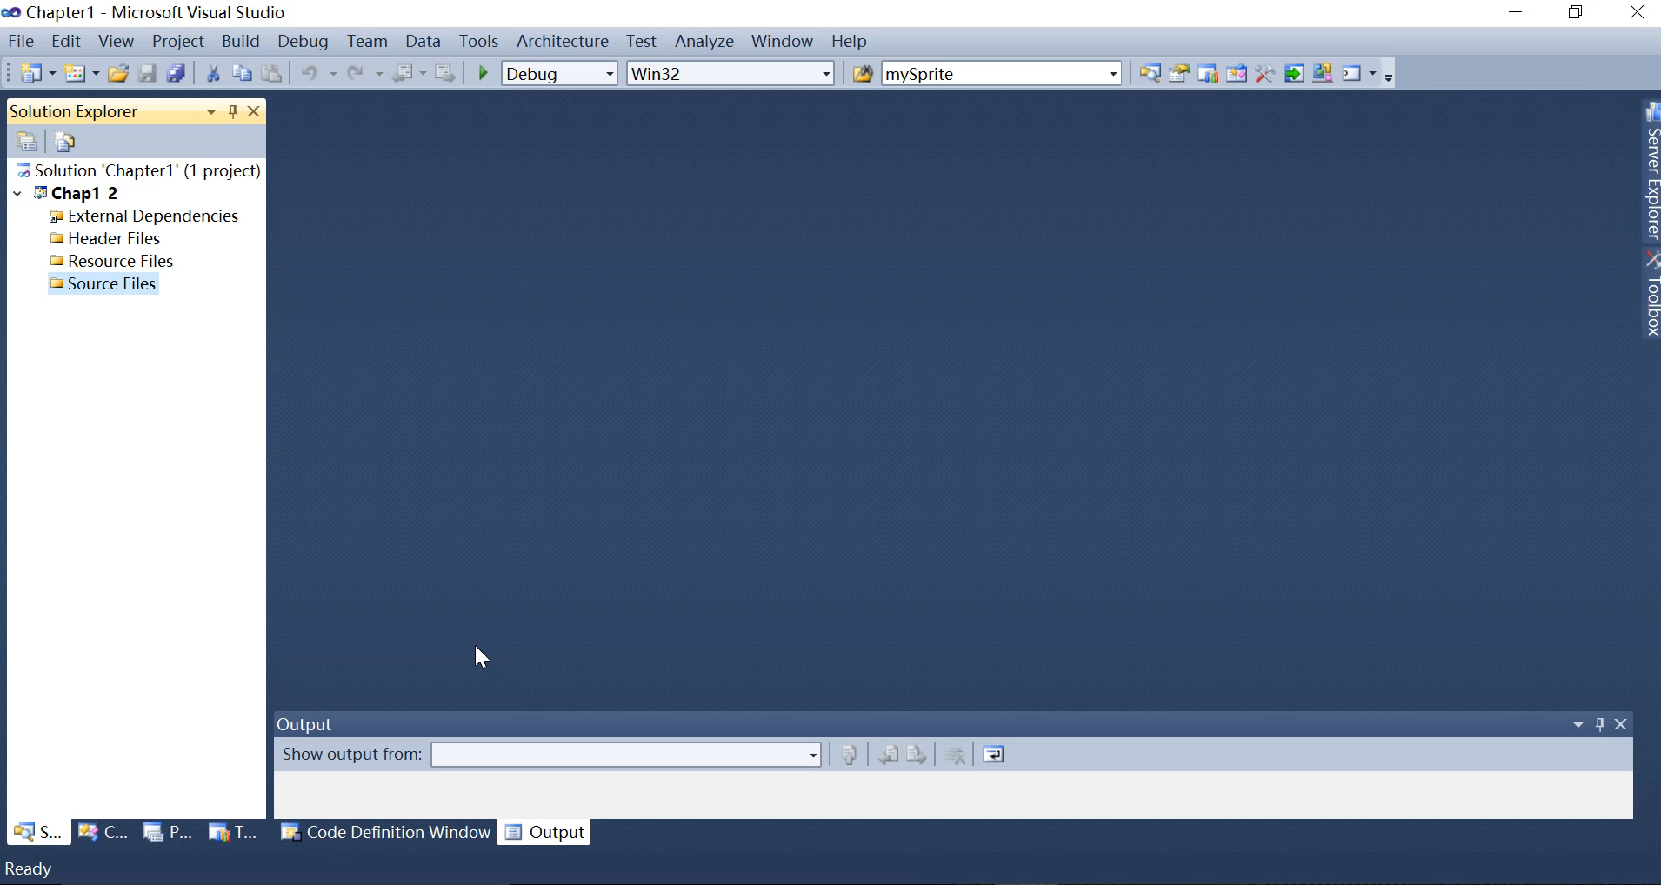
创建和编辑C++源程序文件

Slide 8
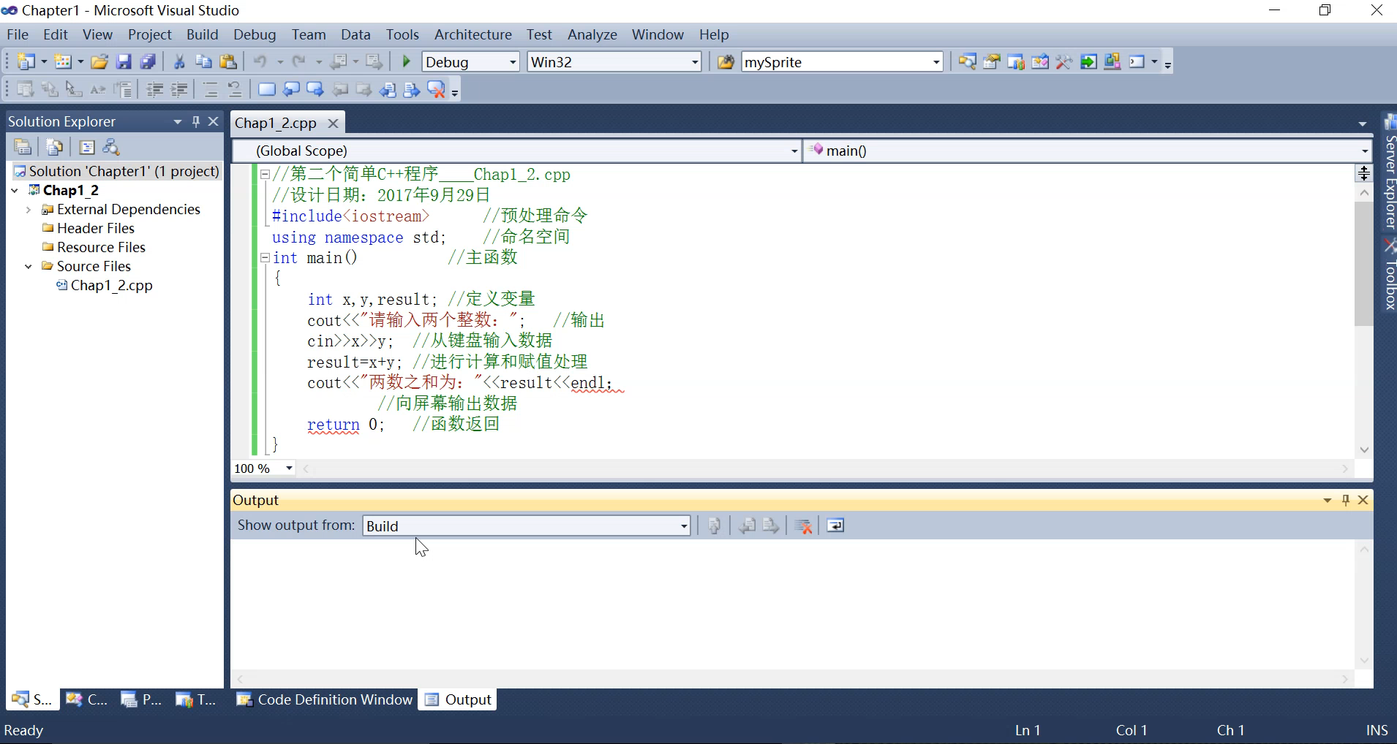
编译连接运行程序

Slide 9
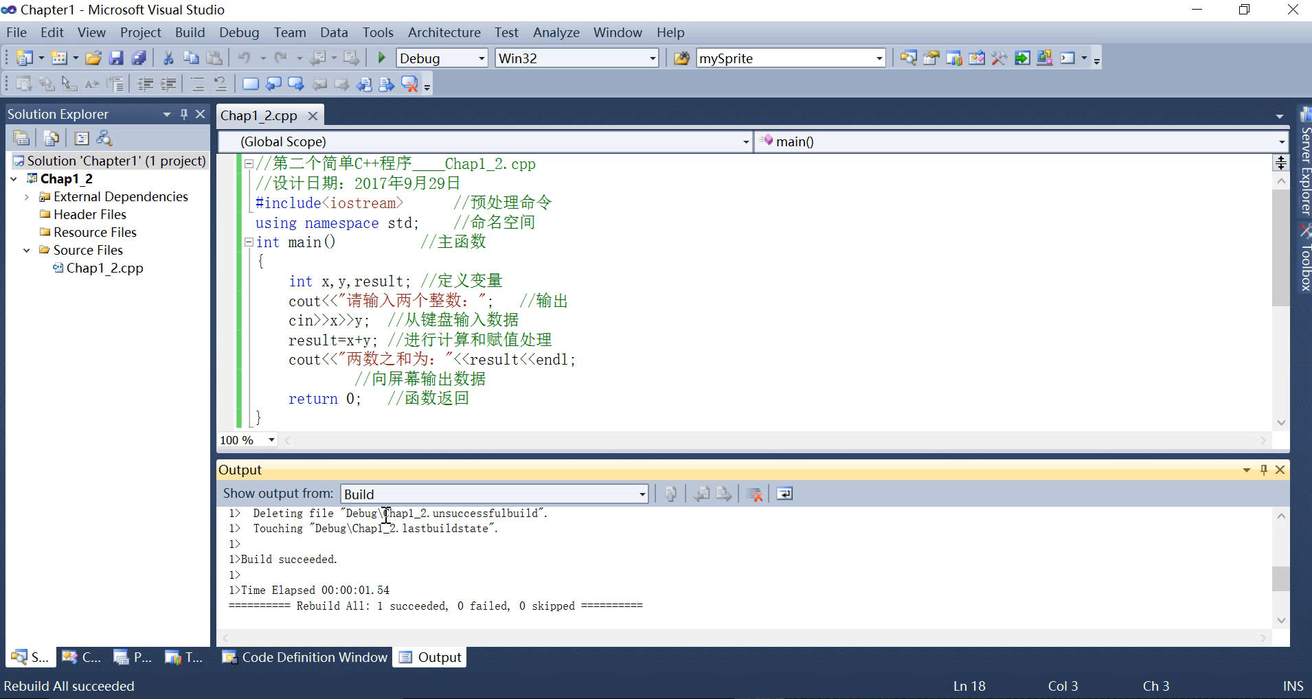
我的C++源程序和可执行程序在哪儿？

